Slide 1
Pád Jeruzalémského chrámu a konec světa
Dalibor Papoušek
Masarykova Univerzita, Ústav religionistiky

Slide 2
Lokativní a utopické aspekty náboženství
(rozdílné lokace posvátna)
Lokativní dimenze | Utopická dimenze
důraz na konkrétní místo a vymezení hranic | důraz na periférii pozemské mapy
locus – „místo“ | utopia – „ne-místo, nikde“
zaměření na pozemskou topografii, která zakládá svět a jeho řád | zaměření mimo tento svět, transcendence sensu stricto
dostředivost | odstředivost
uzavřenost | otevřenost

Slide 3
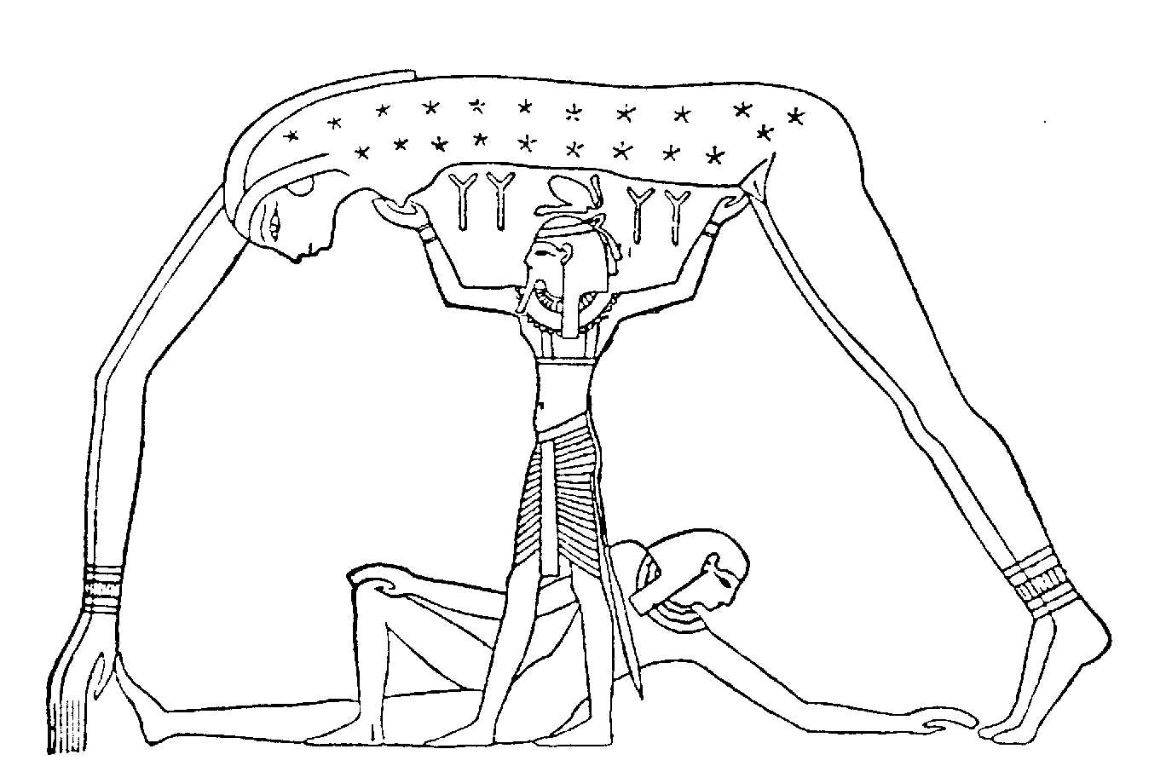
Klasické pojetí kosmu
Zdroj: Hornung 1995, s. 1717.
Dvojdomý kosmos:
nahoře
dole
Trojdomý kosmos:
nebe
země
podsvětí
Oddělení nebe a země
Papyrus z Théb, 21. dynastie.
Egyptské muzeum, Káhira.

Slide 4
Ptolemaiovský kosmos
Řecký astronom, matematik a geograf Klaudios Ptolemaios (100-178 n.l.).
Zachována geocentričnost modelu.
Země obklopena koncentrickými sférami sedmi (pozorovatelných) planet:
Měsíc, Merkur, Venuše, Slunce, Mars, Jupiter, Saturn
a sféra stálic.
V pozemské, sublunární sféře vládne vrtkavá Štěstěna (Tyché, Fortuna).
V nadlunární sféře vládne božský, neměnný řád.

Slide 5
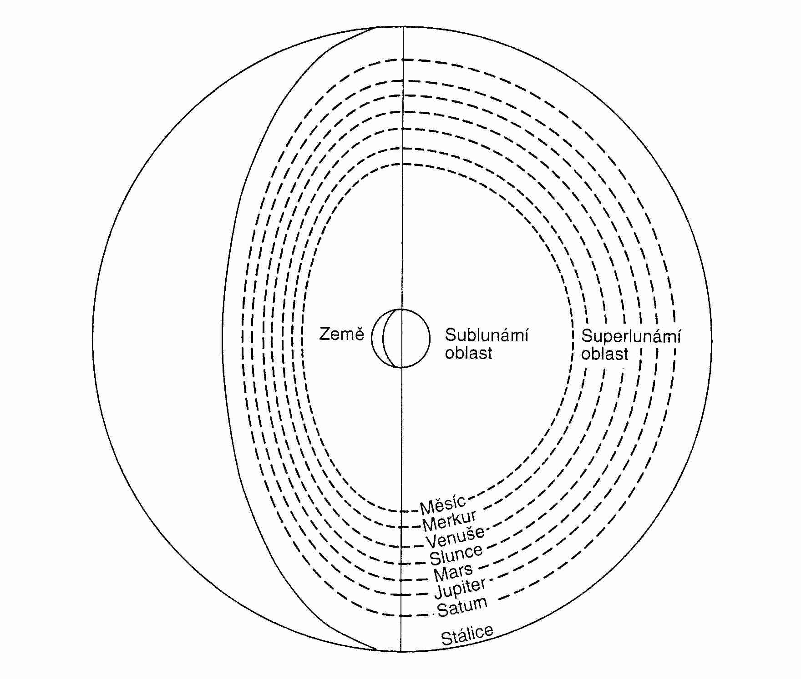
Zdroj: Martin 1997, s. 8, obr. 2.
Ptolemaiovský kosmos

Slide 6
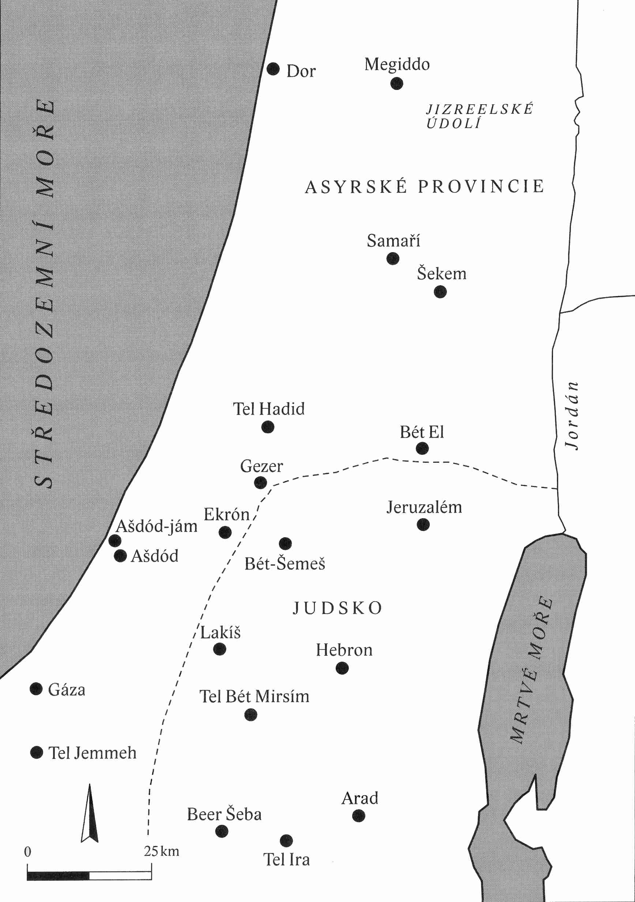
Zdroj: Finkelstein – Silberman 2010, s. 106.
Král Chizkijáš
(ca 727-698 př.n.l.)
Konsolidace Judského království po pádu severního Izraelského království (722 př.n.l.).
Rozvoj Jeruzaléma (obnova jeruzalémských hradeb, vodovod).
Náboženská očista (polyjahvismus).
Válečný střet s asyrským králem Sinacheribem (701 př.n.l.): dobytí Lakíše, obléhání Jeruzaléma.
Judsko a asyrské provincie severně od Judska v 2. polovině 8. století př.n.l.

Slide 7
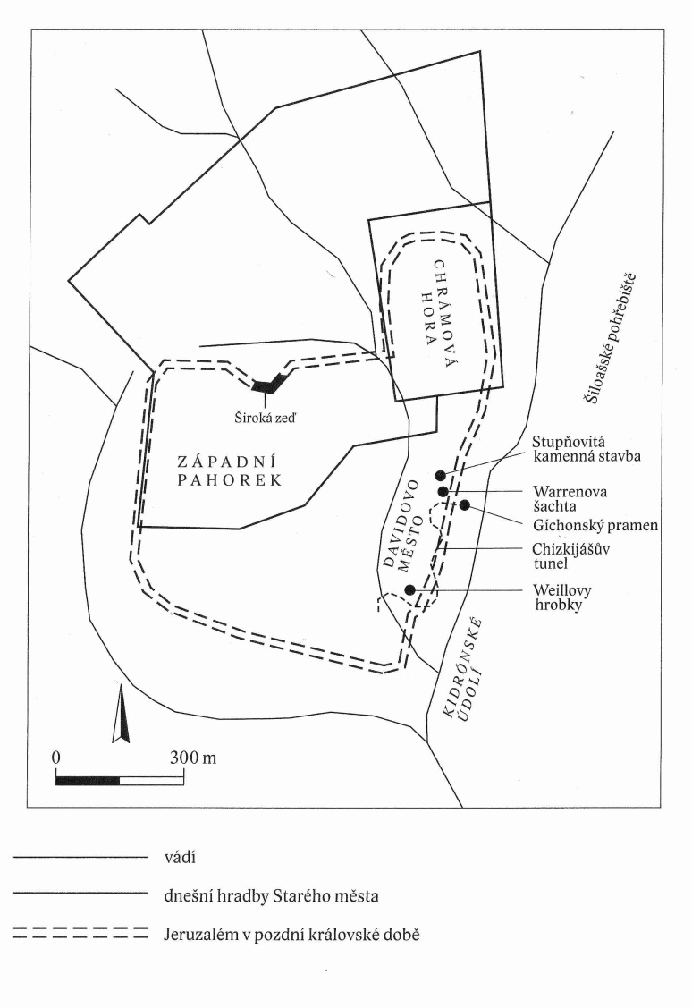
Zdroj: Finkelstein – Silberman 2010, s. 110.
Rozvoj Jeruzaléma
Rozšíření osídlené plochy města z původního Davidova města na Západní pahorek.
Obnova a rozšíření městských hradeb.
Vybudování vodovodu spojujícího Gíchónský pramen vně hradeb s nádržemi uvnitř města (Chizkijášův tunel; srov. 2 Kr 20,20).
Rozšíření Jeruzaléma v 2. polovině 8. století př.n.l.

Slide 8
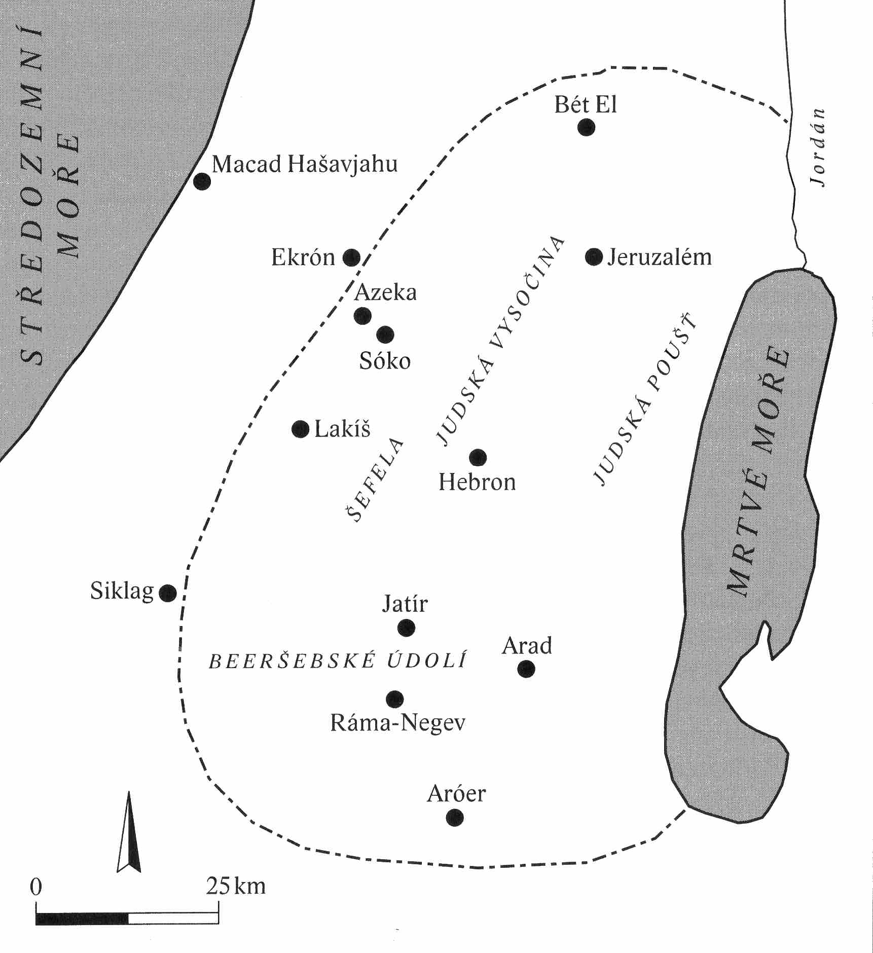
Král Jóšijáš (639-609 př.n.l.)
Snaha využít úpadku Novoasyrské říše a ovládnout severní oblasti někdejšího Izraelského království.
Radikální proměna státní ideologie a náboženského provozu Judského království (monojahvismus).
Reforma stvrzena 622 př.n.l. „objevem“ Knihy zákona při opravě Jeruzalémského chrámu (2Kr 22,8-23,3). Text knihy totožný s jádrem Deuteronomia.
Deuteronomistická teologie opírající se o centralizaci jahvistického kultu do Jeruzaléma.
Zdroj: Finkelstein – Silberman 2010, s. 153.
Judsko za vlády Jóšijáše.

Slide 9
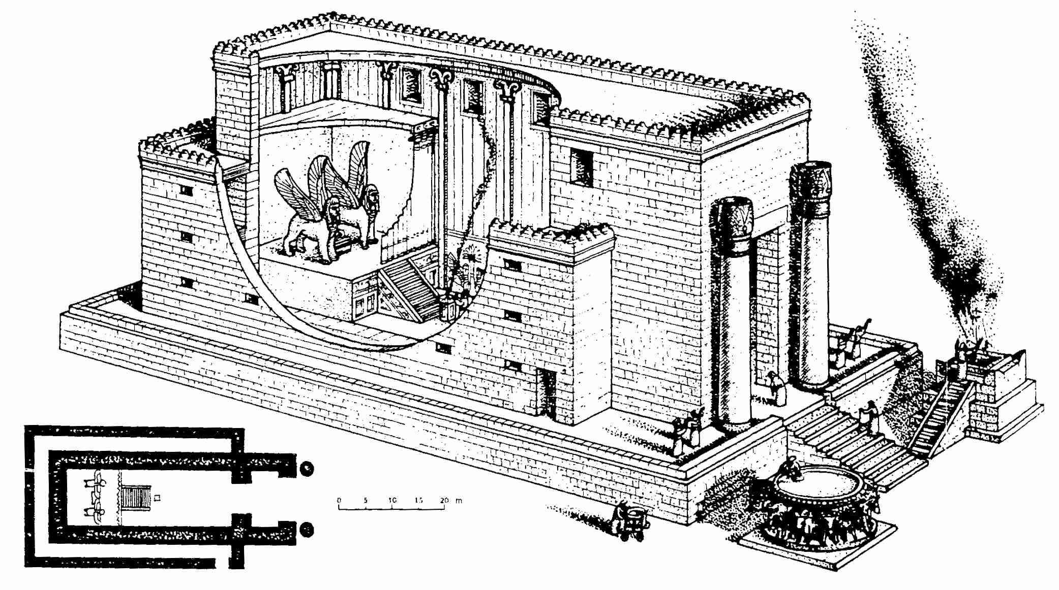
Šalomounův chrám v Jeruzalémě
Zdroj: Prosecký et al. 1999, s. 163.
Ideální rekonstrukce podle 1 Kr 6. Půdorys chrámu nepřímo dokládají jeho nejbližší archeologické analogie v severní Sýrii (Ajn Dara) a jižním Turecku (Tel Tajinat).

Slide 10
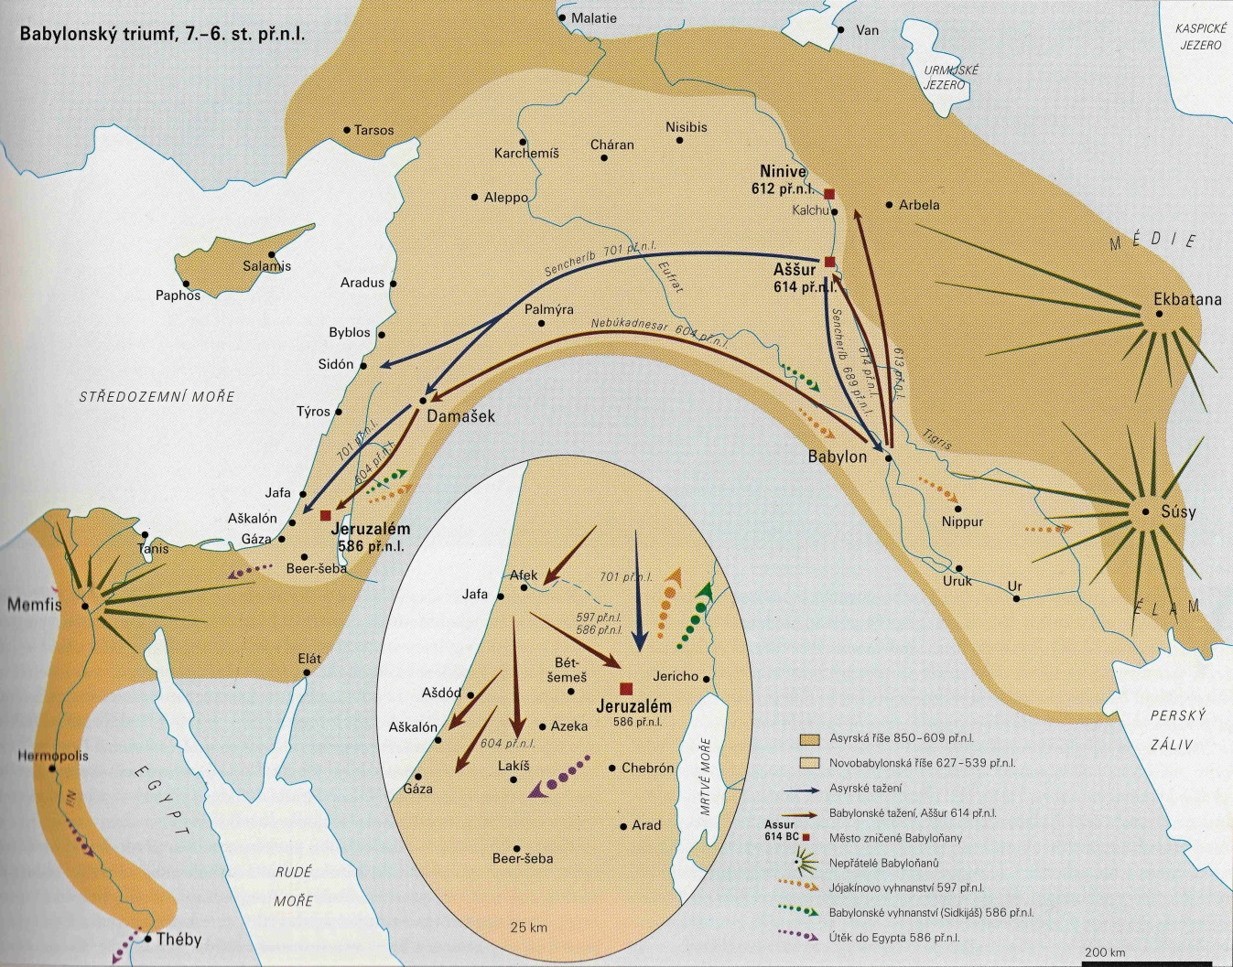
Vzestup Babylónie
Po pádu Asýrie 612 př.n.l. se Novobabylónská říše postupně zmocnila velké části Předního východu.
Za vlády Nabukadnezara II. (604-562 př.n.l.) dobyli Babylóňané dvakrát za sebou Jeruzalém.
Při druhém tažení 586 př.n.l. rozbořili Jeruzalémský chrám a judské elity deportovali do Babylónie.
Judské království zaniklo.
Zdroj: Barnavi 1995, s. 25.

Slide 11
Babylónský exil (586-539 př.n.l.)
Důsledky babylónského vpádu | Proměny judského náboženství v exilu
Zánik Judského království | Protosynagogální forma bohoslužby
Zničení Jeruzalémského chrámu | Písemná fixace náboženských tradic
Přerušení chrámových obětí | Idea nebeského chrámu (Ezechiel)
Deportace judských elit do Babylónie | Důraz na odlišnost a rituální čistotu.
Nucený pobyt v doméně cizích božstev | Exkluzívní monoteismus (Deuteroizajáš)
Roku 539 př.n.l. dobyl Babylón perský král Kýros II. (559-530 př.n.l.) a ukončil existenci Novobabylonské říše, zmítané za vlády posledního babylónského krále Nabonida (555-539 př.n.l.) vnitřními rozpory.
Připojením Babylónie se Perská říše stala největším státním útvarem, jaký byl dosud znám.

Slide 12
Ezechielův chrám (Ez 40-48)
Ezechiel (hebr. Jechezkel – „silný je Bůh“)
Judský prorok, odvlečený do exilu již 597 př.n.l.
V Babylónii 592 př.n.l. vystoupil jako prorok a působil zde přes dvacet let.
Ezechielova utopická chrámová vize
Architektura chrámu se odráží v hierarchicky určeném prostorovém rozmístění aktérů kultu:
(1) sádokovci (sádokovští kněží);
(2) levité (nižší kněží);
(3) lid Izraele;

Slide 13
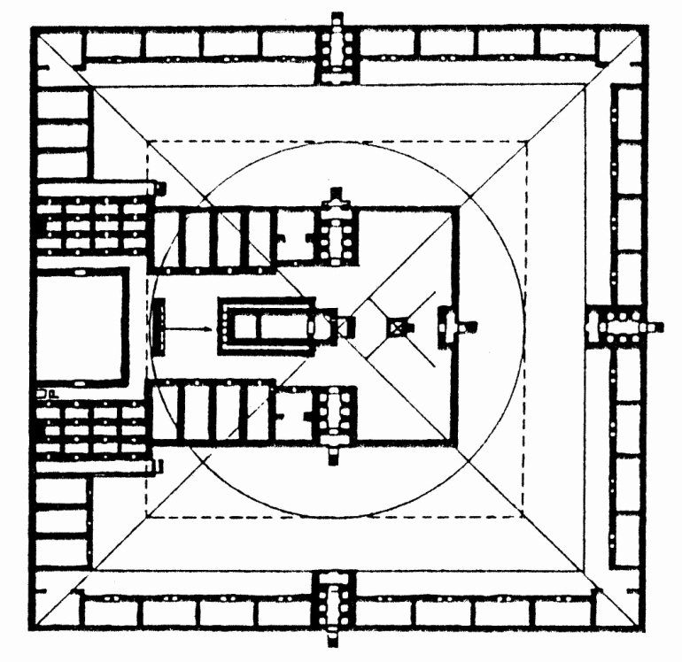
Zdroj: Maier ³1997, s. LII.
Ezechielův chrám (Ez 40-48)
Celkový půdorys.

Slide 14
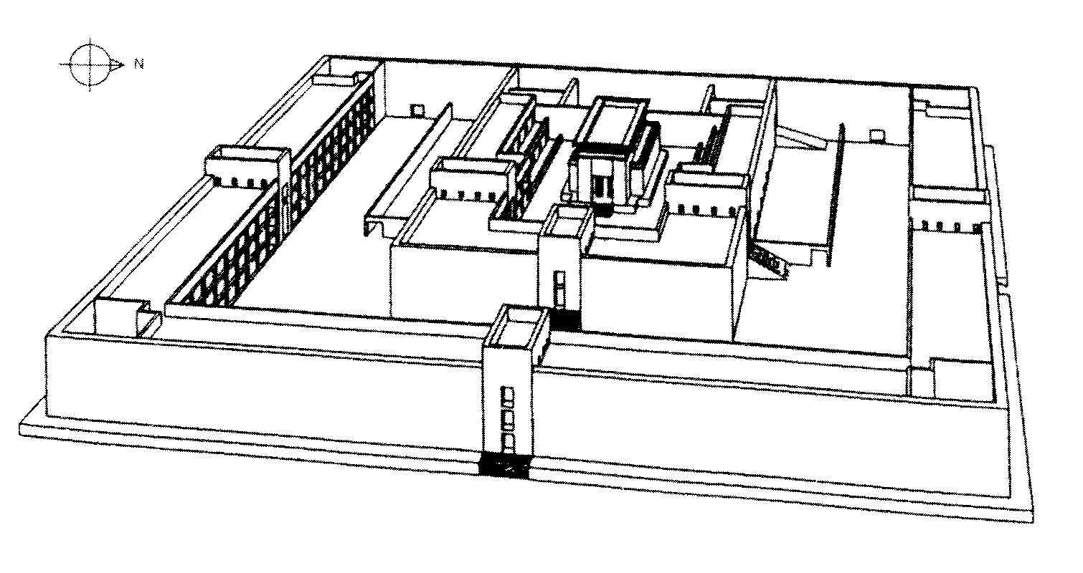
Zdroj: Sládek 2008, s. 119, obr. 2.
Ezechielův chrám (Ez 40-48)
Ideální rekonstrukce.

Slide 15
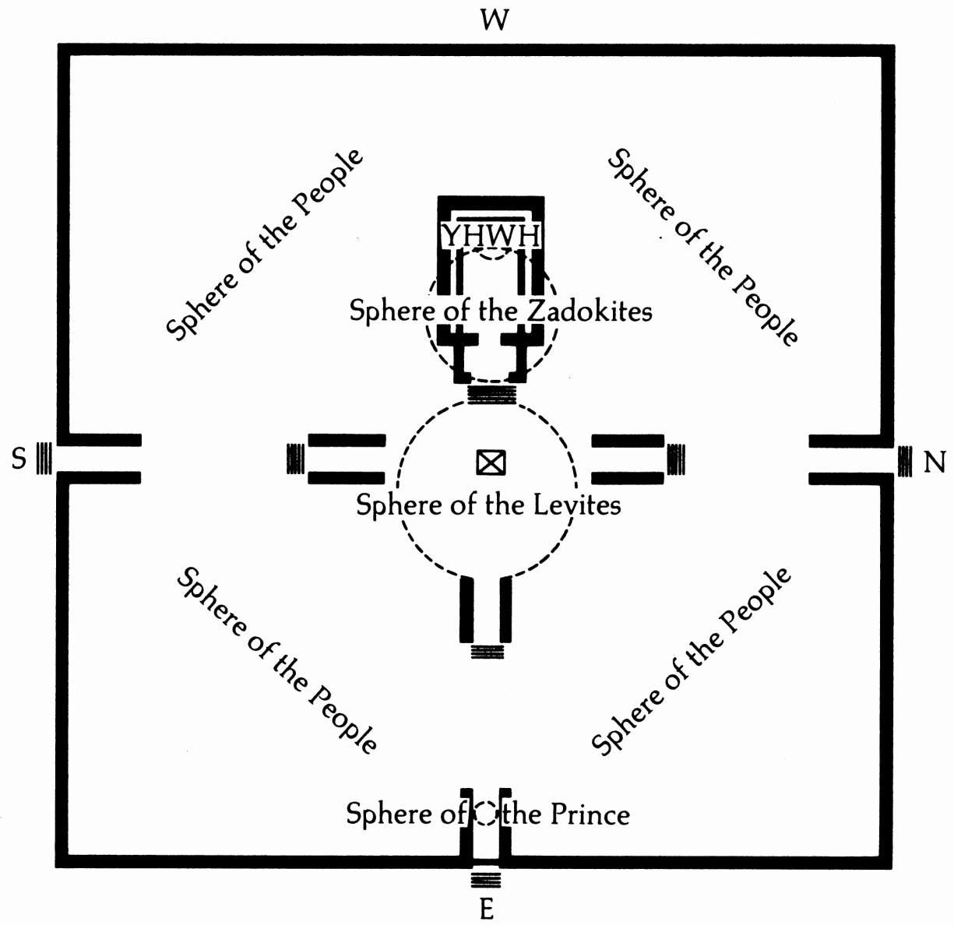
Zdroj: Smith 1987, s. 58, obr. 1.
Ezechielův chrám (Ez 40-48)
Hierachie posvátného.

Slide 16
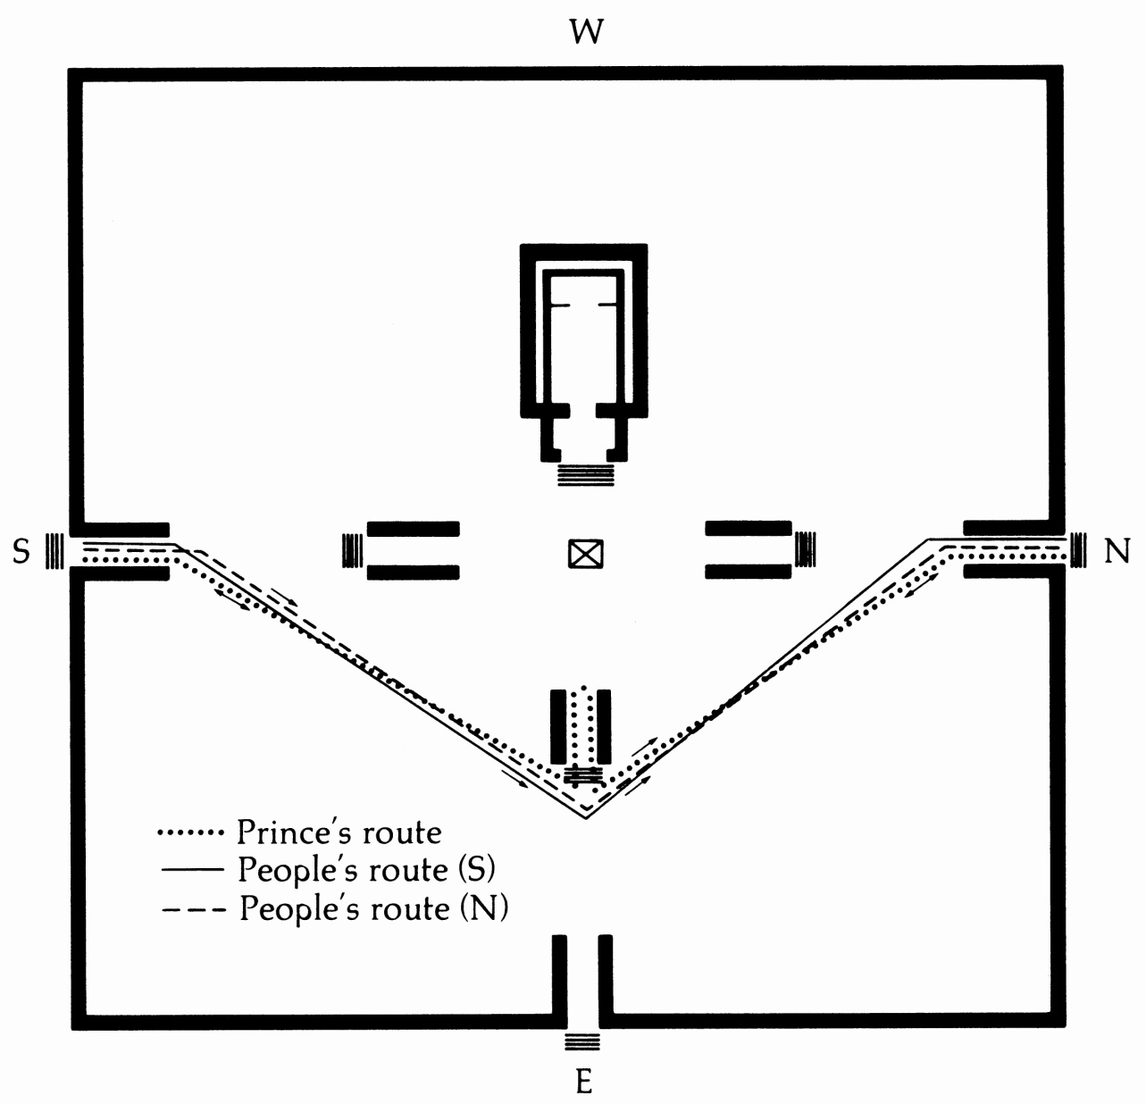
Zdroj: Smith 1987, s. 71, obr. 6.
Ezechielův chrám (Ez 40-48)
Rituální pohyb knížete a lidu.

Slide 17
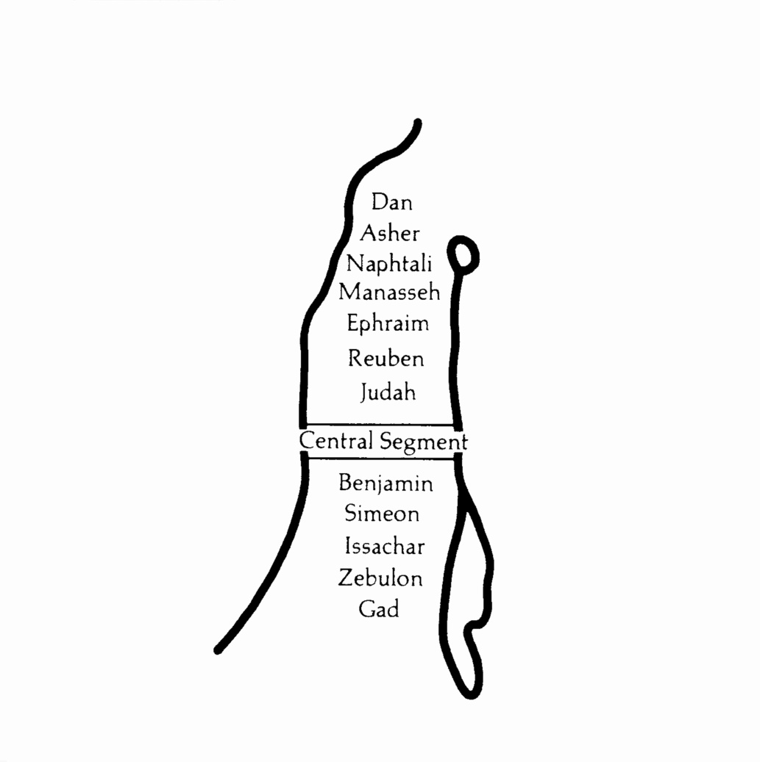
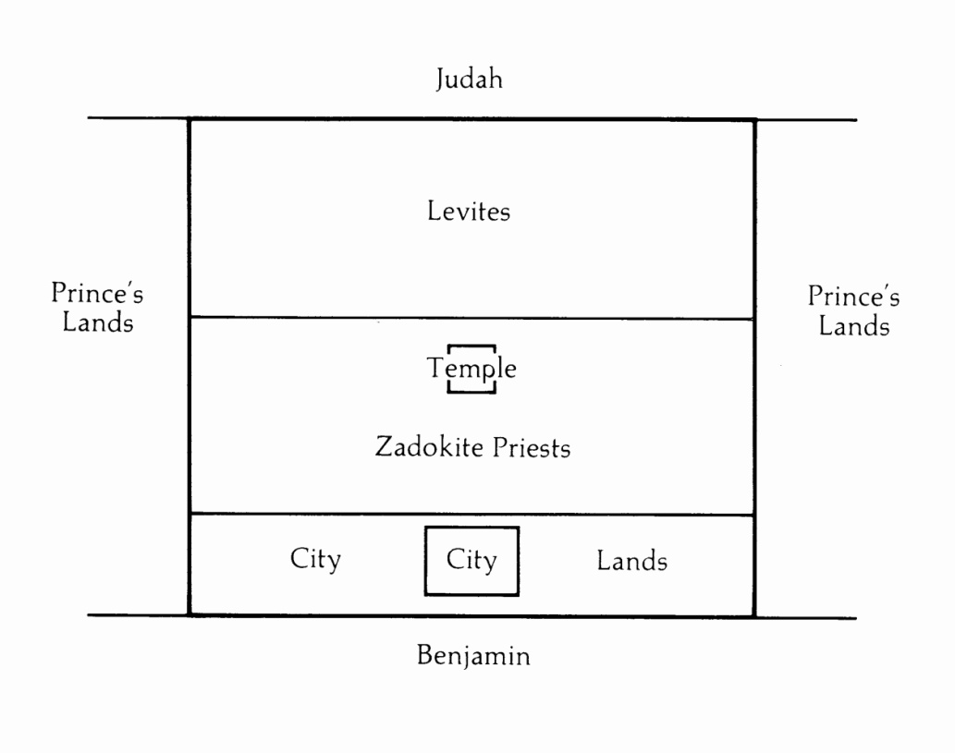
Zdroj: Smith 1987, s. 67, obr. 4-5.
Ezechielův chrám (Ez 40-48)
Rozdělení země.

Slide 18
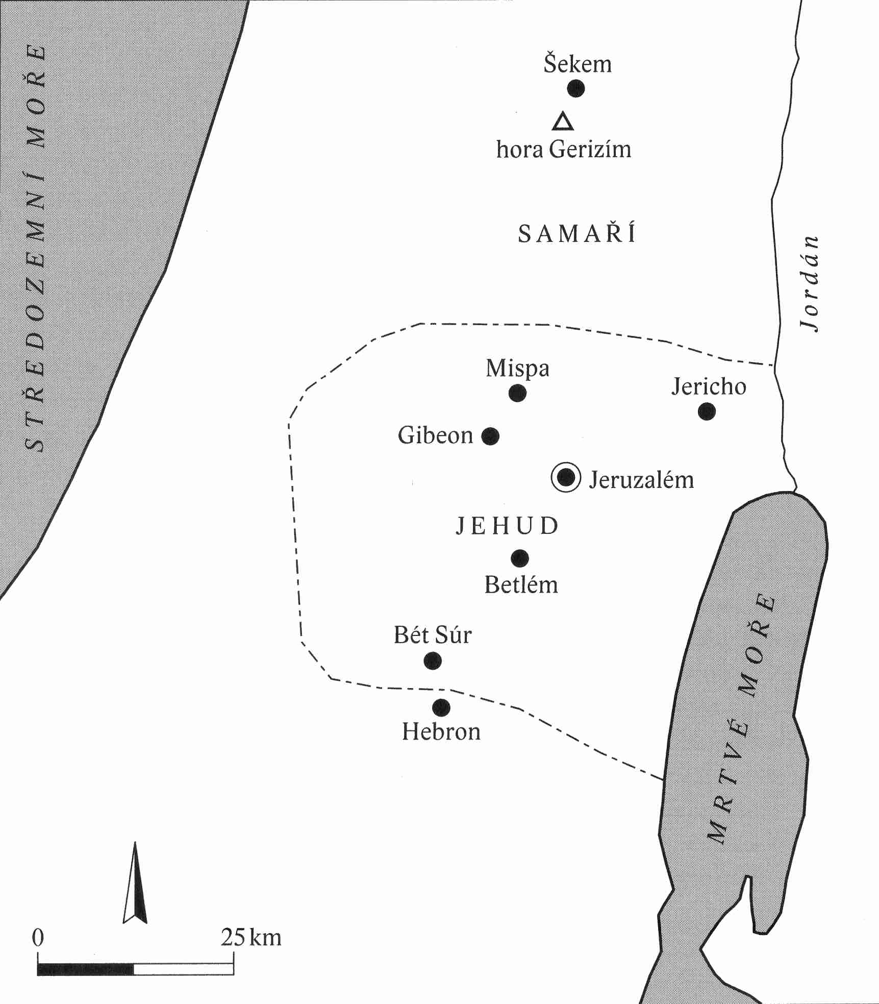
Perské období (539-332 př.n.l.)
Judsko začleněno do Perské říše jako provincie Jehud.
Jehud spravován perskými úředníky judského původu (Ezdráš, Nehemjáš).
Střet tradičního judského náboženství s transformovaným náboženstvím navrátilců.
Teokracie jako důsledek selhání judské monarchie, vývoj k mesianismu.
Obnovení lokativního Jeruzalémského chrámu (Zerubábelův chrám, 520-515 př.n.l.)
Samařané vyloučeni z lidu Izraele.
Zdroj: Finkelstein – Silberman 2010, s. 184.
Perské provincie Jehud a Samaří.

Slide 19
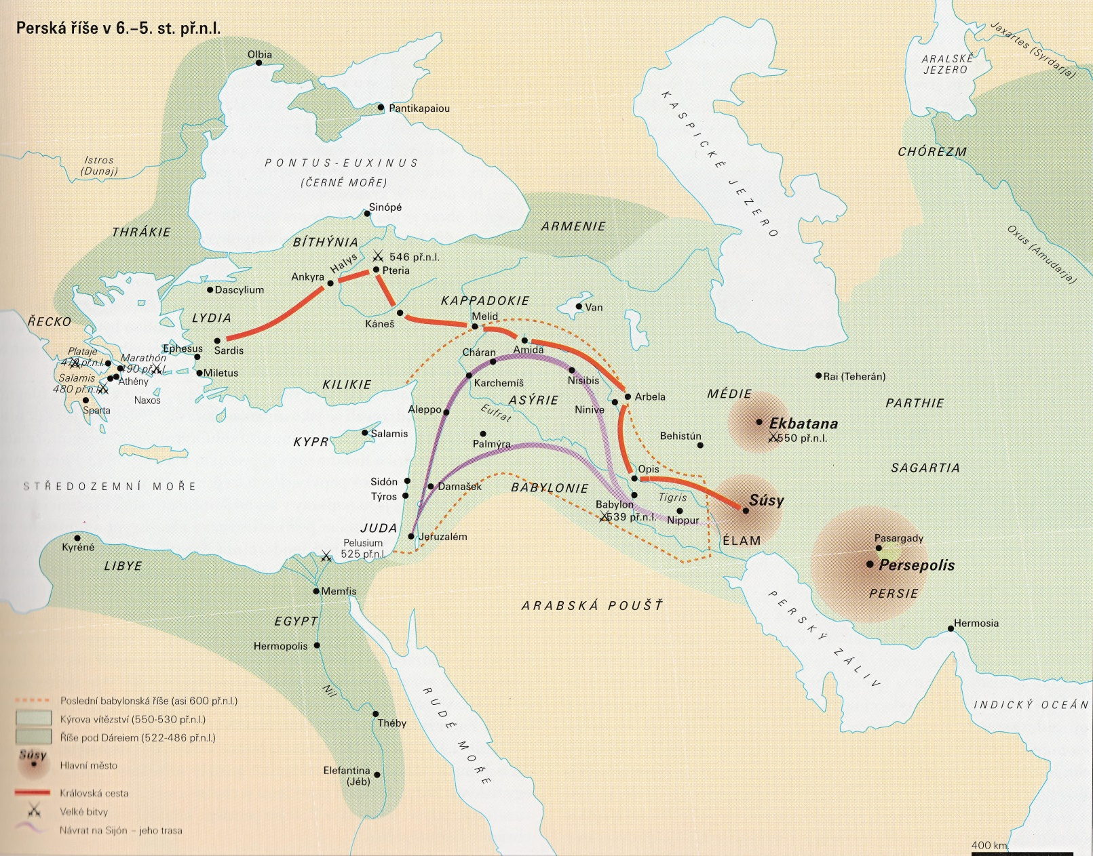
Zdroj: Barnavi 1995, s. 29.
Perská říše (550-330 př.n.l.)

Slide 20
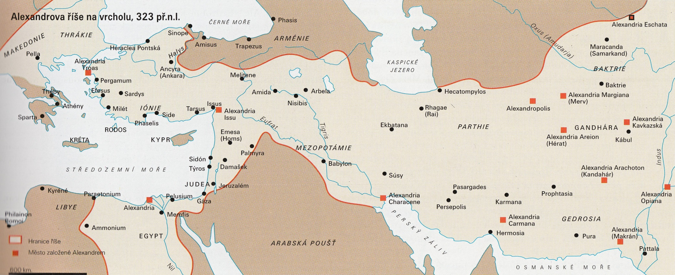
Říše Alexandra Makedonského (336-323 př.n.l.)
Zdroj: Barnavi 1995, s. 35.
Maximální rozsah říše Alexandra Makedonského v době jeho smrti (323 př.n.l.).

Slide 21
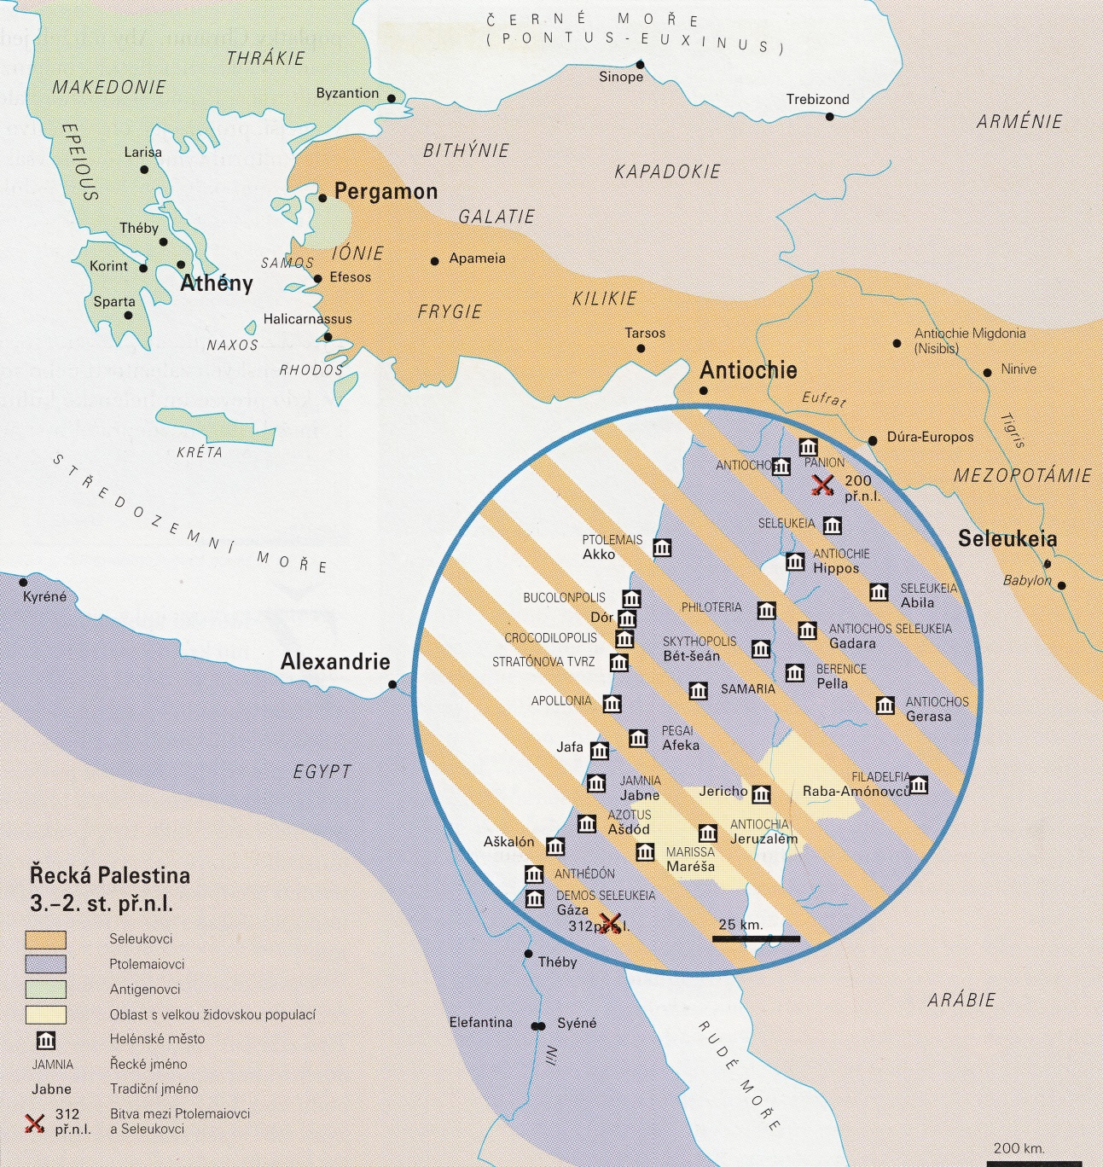
Helénistické dynastie v Palestině
Po válkách mezi Alexandrovými nástupci (323-301 př.n.l.) byla jeho říše rozdělena mezi tři helénistické dynastie:
Ptolemaiovce v Egyptě;
Seleukovce v asijské části s centrem v Sýrii;
Antigonovce v Řecku.
Kolem 300 př.n.l. Palestina připadla Ptolemaiovcům, po roce 200 př.n.l. ji byli nuceni postoupit Seleukovcům.
Zdroj: Barnavi 1995, s. 41.

Slide 22
Makabejské povstání proti Seleukovcům
Po roce 200 př.n.l. získali Palestinu Seleukovci.
Antiochos III. Veliký (223-187 př.n.l.) ocenil věrnost Židů ve válce proti Egyptu a dokonce přislíbil podporu při obnově Jeruzaléma a chrámu.
Obrat až za vlády Antiocha IV. Epifana (175-164 př.n.l.), který od roku 168 př.n.l. prosazoval tvrdou helenizaci:
Na chrámové hoře dal vybudovat pevnost Akru;
Jeruzalémský chrám zasvětil Diovi Olympskému (Zeus Olympios);
pod trestem smrti zakázal obřízku a svěcení šabatu;
nechal ničit posvátné svitky.
Antiochův krok vyvolal povstání, do jehož čela se postavil Juda Makabejský (hebr. Makabi – „kladivo“):
Již 164 př.n.l. dobyl chrámovou horu, očistil a znovu vysvětil Jeruzalémský chrám (odtud svátek Chanuka)
Z Makabejských postupně vyrostla židovská dynastie Hasmoneovců (v Palestině vládli do 63 př.n.l.)

Slide 23
Chrámový svitek (11QT)
Vznikl v kumránské občině kolem 150 př.n.l., jeho kořeny sahají k přelomu 3. a 2. stol. př.n.l.
Chrámový utopický projekt
Výraz ostré opozice vůči Jeruzalémskému chrámu.
Čtvercová dispozice koncentricky členěna na tři hierarchické stupně oddělené hradbami:
(1) kněžské nádvoří s budovou chrámu a oltářem;
(2) nádvoří mužů oprávněných k provádění kultu ;
(3) nádvoří pro rituálně čisté muže a ženy Izraele.
Vnější nádvoří podstatně rozsáhlejší než pozdější chrámová plošina héródovské přestavby.

Slide 24
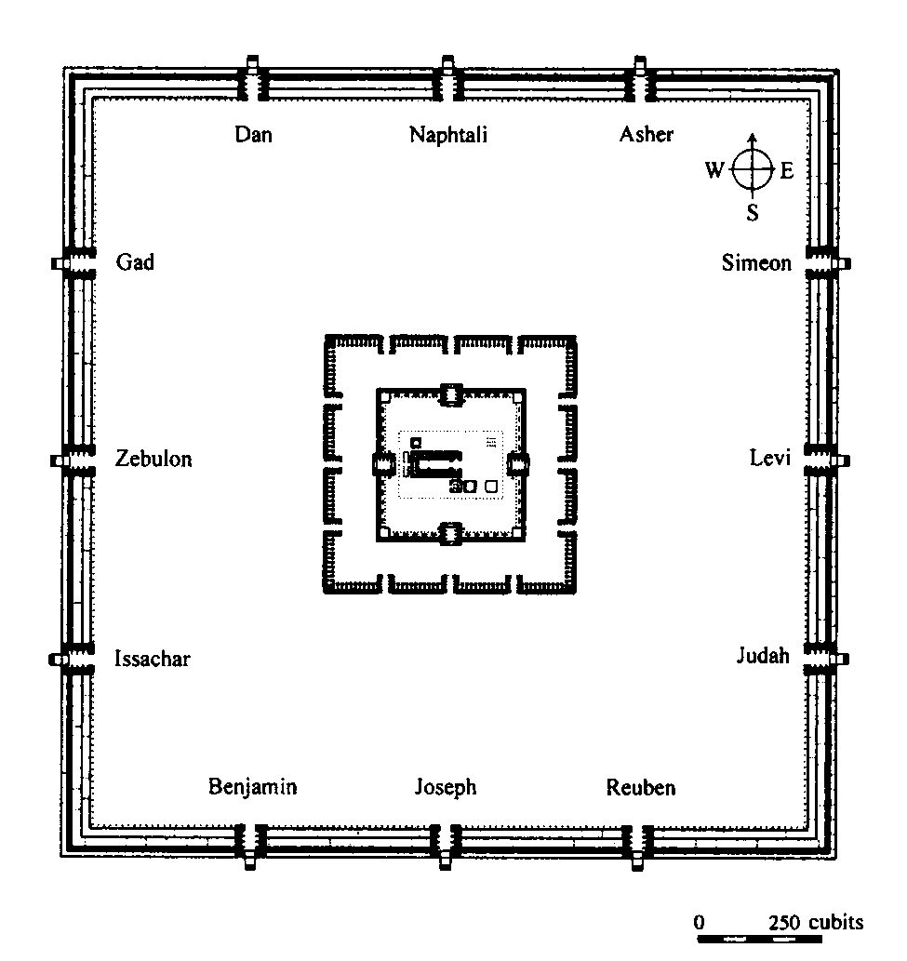
Zdroj: Schmidt 2001, s. 182, obr. 7.
Chrámový svitek (11QT)
Celkový půdorys:

Slide 25
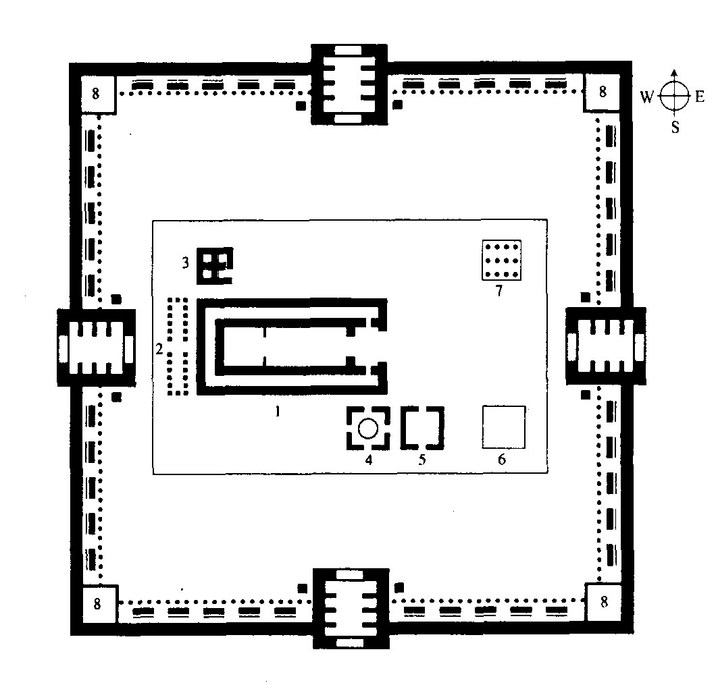
Zdroj: Schmidt 2001, s. 182, obr. 7.
Zdroj: Maier ³1997, s. LII.
Chrámový svitek (11QT)
Srovnání vnitřního nádvoří (vpravo) s celkovým plánem Ezechielova chrámu (vlevo)

Slide 26
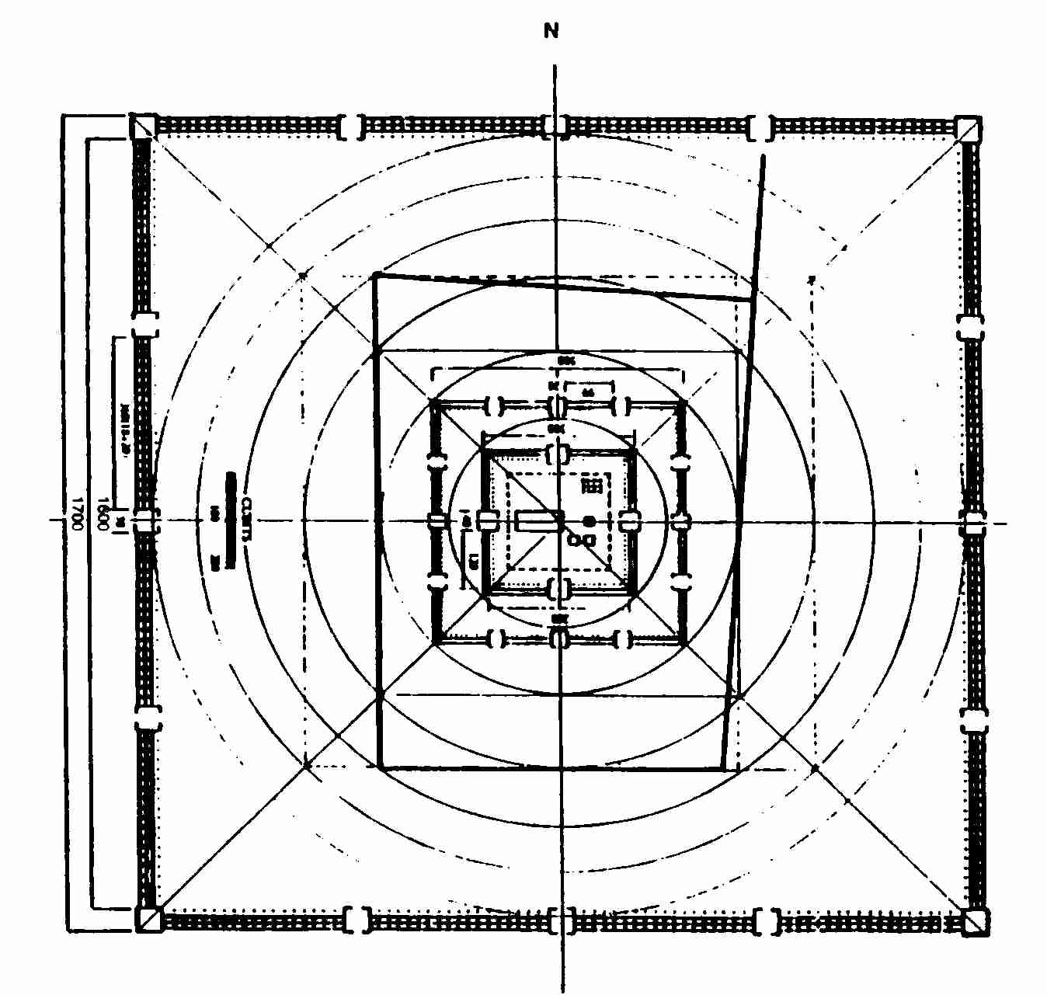
Zdroj: Maier ³1997, s. XLVII, obr. 2..
Chrámový svitek (11QT)
Srovnání s rozměry héródovské chrámové plošiny.

Slide 27
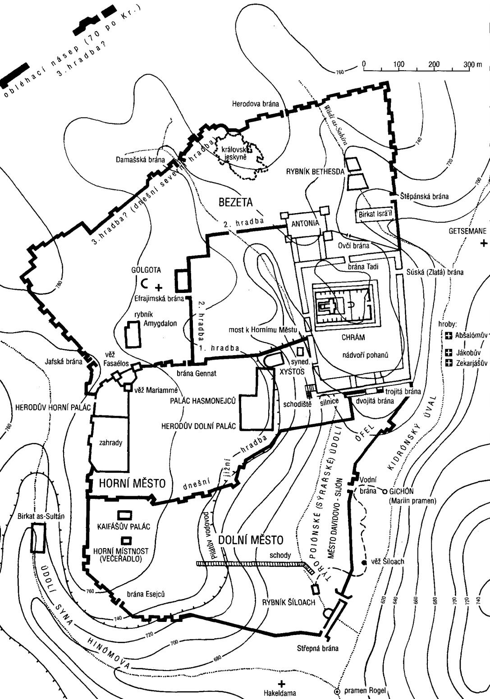
Zdroj: Kroll 1996, s. 109, obr. 45.
Jeruzalém v 1. století n.l.
Dominantu města tvořil Jeruzalémský chrám obklopený rozměrnou plošinou s několika zónami stoupající sakrality.
Jejím vybudováním Héródés Veliký podstatně rozšířil původní ostroh Chrámové hory mezi Tyropoiónským údolím a Kidronským úvalem.
Vlastní město se rozkládalo na Západním pahorku.

Slide 28
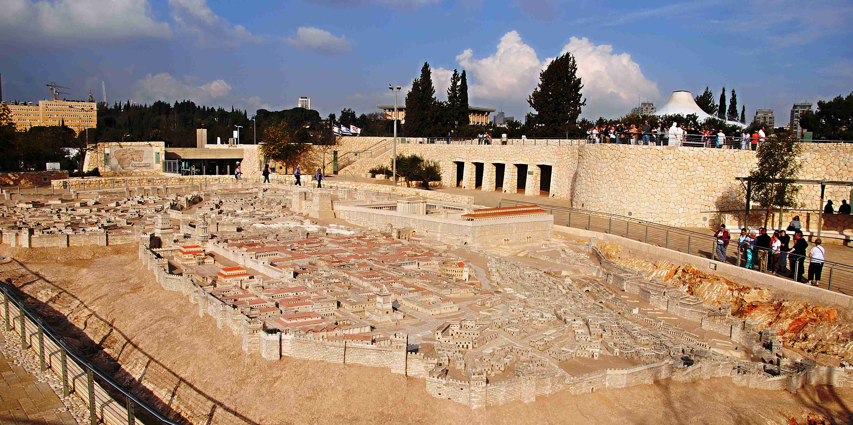
Foto: Dalibor Papoušek, 2013.
Model Jeruzaléma v Izraelském muzeu.

Slide 29
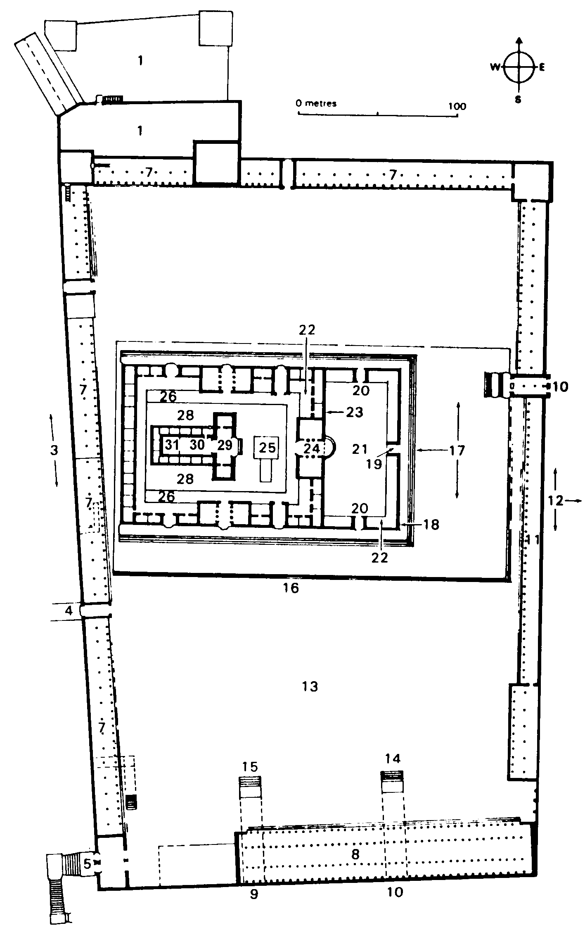
Héródovský chrám
Půdorys chrámové plošiny
Legenda: (1) Pevnost Antonia, (2) opěrná zeď, (3) silnice podél Západní zdi, (4) Wilsonův oblouk nad Tyropoiónským údolím, (5) Robinsonův oblouk, (6) obchody, (7) sloupořadí, (8) Královská síň, (9-10) jižní Chuldiny brány a východní Súská či Zlatá brána, (11) Šalomounovo sloupoví, (12) Kidrónský úval a Olivová hora, (13) nádvoří pohanů, (14-15) podzemní tunely k Chuldiným branám, (16) ohrazení s varovnými nápisy, (17) zvýšená terasa, (18) ochranná zeď posvátného okrsku, (19) Krásná brána, (20) brány pro vstup žen, (21) nádvoří žen (22) vnitřní sloupořadí posvátného okrsku, (23) zeď oddělující nádvoří žen a nádvoří mužů, (24) Níkánorova brána, (25) oltář pro zápalné oběti, (29) chrámová předsíň, (30) chrámová loď, (31) velesvatyně.
Zdroj: Sanders 1992, s. 312, obr. 7.

Slide 30
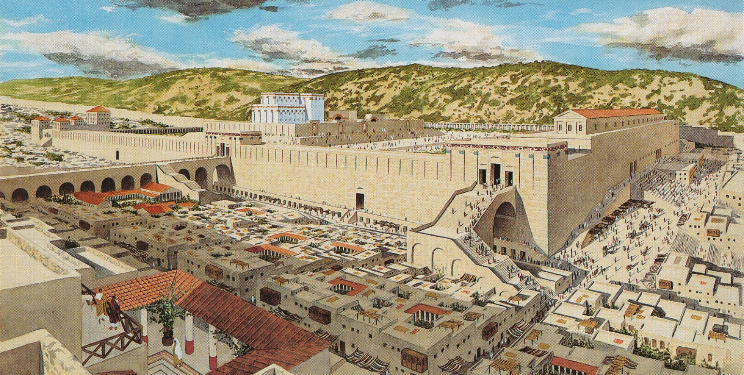
Zdroj: Crossan – Reed 2001, barevná příloha za s. 170, srov. s. 238.
Héródovský chrám. Ideální rekonstrukce
Pohled z luxusních domů Židovské čtvrti přes Tyropoiónské údolí směrem k Jeruzalémskému chrámu a Olivové hoře. Malba Balage Balogh.

Slide 31
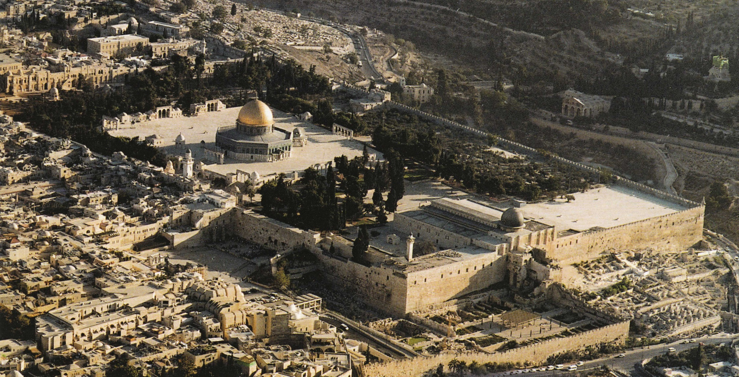
Zdroj: Mazar 2002, s. IV.
Jeruzalémský chrám
Současný stav héródovské plošiny.

Slide 32
Struktura Hebrejské bible
Hebrejská bible | Český překlad | Půdorys chrámu
Tora | Zákon | velesvatyně
e
Nevi’im | Proroci | chrámová síň
a
Ktuvim | Spisy | předsíň

Slide 33
Použité zdroje I:
Barnavi, Eli (ed.) (1995): Atlas univerzálních dějin židovského národa od časů biblických praotců do současnosti, Praha: Victoria Publishing.
Finkelstein, Israel – Neil Asher Silberman (2010): David a Šalomoun: Počátky mesianismu ve světle moderní archeologie, Praha: Vyšehrad.
Hornung, Erik (1995): „Ancient EgyptianReligious Iconography“, in: Jack M. Sasson et al. (eds.), Civilizations of the Ancient Near East III: Religion and Science, New York: Charles Scribners’s Sons – Prentice Hall, s. 1711-1730.
Kroll, Gerhard (1996): Po stopách Ježíšových, Praha: Zvon.
Maier, Johann (³1997): Die Tempelrolle vom Toten Meer und das „Neue Jerusalem“, (UTB für Wissenschaft: UNI-Teschenbücher 829), München – Basel: E. Reinhardt.
Martin, Luther H. (1997): Helénistická náboženství, (Religionistika 4), Brno: Masarykova univerzita.
Mazar, Eilat (2002): The Complete Guide to the Temple Mount Excavations, Jerusalem: Shoham Academic Research and Publication.
Prosecký, Jiří et al. (1999): Encyklopedie starověkého Předního východu, Praha: Libri.
Schmidt, Francis (2001): How the Temple Thinks: Identity and Cohesion in Ancient Judaism, Sheffiled: Sheffield Academic Press.

Slide 34
Použité zdroje II:
Sanders, E. P. (1992): Judaism: Practice and Belief 63 B.C.E. – 66 C.E., Philadelphia: Trinity Press International.
Sládek, Pavel (2008): „Posvátné místo v literatuře rabínského judaismu“, in: Jiří Starý – Sylva Fischerová (eds.), Mýtus a geografie: Svět, prostor a jejich chápání ve starších i novějších kulturách, Praha: Herrmann & synové, s. 113-141.

